Slide 1



Slide 2
Titre du projet
Nom du porteur
NB : Le texte de l’APP est positionné en fin de diaporama.
Les critères de sélections des projets (IdF, UPSaclay) sont rappelés dans la diapositive suivante !
Aussi, pour mémoire, la subvention moyenne pour un projet SESAME a été …
… en 2021 de 409 000 € HT, en 2022 de 502 000 € HT, en 2023 de 426 000 € HT et en 2024, de 501 151 € HT

Slide 3

Critères qui seront utilisés par UPSaclay / Région Ile-d dans la sélection des projets
CRITERE 1 : Qualité scientifique et pertinence du projet
1a - Qualité du projet scientifique et des équipes impliquées ;
1b - Caractère innovant et originalité du projet de recherche ;
1c - Pertinence de l’équipement au regard du projet scientifique, de l’existant et des équipements similaires en Île-de-France ;
1d - Inscription cohérente du projet dans la stratégie scientifique de l’établissement porteur du projet afin de concourir à sa structuration et son attractivité.
CRITERE 2 : Impact global du projet (pour la communauté scientifique, le tissu économique, le territoire)
2a - Interdisciplinarité, collaborations académiques, caractère fédérateur (participation de plusieurs équipes au projet) et mutualisation des équipements entre différents laboratoires, partages d’expériences et synergies de compétences entre équipes ;
2b - Ouverture de l’équipement et des savoir-faire relatifs à l’utilisation de ces équipements aux entreprises franciliennes en vue de favoriser la recherche partenariale et plus largement la constitution de liens entre les laboratoires et les entreprises du territoire ;
2c - Adossement du projet d’équipement à des programmes de formation d’excellence (formation par la recherche ou formation technique en vue d’une insertion professionnelle rapide) ;
2d - Contribution au rayonnement international de la région Île-de-France par l’acquisition d’équipements d’envergure internationale ou la création de nouveaux dispositifs de recherche n’existant pas ailleurs ;
2e - Stratégie de valorisation des travaux et des compétences en lien avec les acteurs du territoire, y compris par l’ouverture des résultats de la recherche au grand public (nombre de contrats / partenariats attendus avec des partenaires publics et/ou privés colloque et/ou accueil du grand public au sein des équipes de recherche, publications à visée grand public...) ;
2f - Publications scientifiques des responsables de l’équipement.
CRITERE 3 : Organisation du projet et de sa faisabilité
3a - Délais d’exécution du projet ;
3b - Equilibre du budget, du plan de financement, des co-financements et adéquation avec le calendrier de réalisation ;
3c - Adéquation entre le matériel demandé et le(s) projet(s) associé(s) ;
3d - Conditions d'utilisation et d’accès des équipements (personnel et budget).
CRITERE 4 : Plus-value collective pour l'Université Paris-Saclay
4 – Intérêt pour la GS porteuse, pour les GS, pour le domaine, pour l’Université Paris-Saclay.

Slide 4
LABORATOIRES PORTEUR(S) DU PROJET ET AUTRES LABORATOIRES ET ÉTABLISSEMENTS CONCERNÉS
Description du (ou des) laboratoire(s) porteur(s) du projet,
ainsi que les laboratoires et établissements associés.
[critère 4]
[voir aussi objectifs 1-7]

Slide 5
ÉQUIPEMENTS DEMANDÉS ET PROJETS ASSOCIÉS
Description des équipements demandés
Adéquation entre le matériel demandé et le(s) projet(s) associé(s)
[critères 1a, 1b]
[critère 3c]
[voir aussi objectifs 1-7]

Slide 6
ÉTAT DES LIEUX
Pertinence de l’équipement au regard du projet scientifique, de l’existant et des équipements similaires en Ile-de-France
Contribution au rayonnement international de la région Île-de-France par l’acquisition d’équipements d’envergure internationale ou la création de nouveaux dispositifs de recherche n’existant pas ailleurs
[critère 1c]
[critère 2d, critère 4]
[voir aussi objectifs 1-7]

Slide 7
AMBITION, CARACTERE INNOVANT ET INTERDISCIPLINAIRE DU PROJET
Qualité du projet scientifique et des équipes impliquées, originalité et caractère innovant du projet, en regards des objectifs de l’AAP SESAME 2025 :
Permettre le développement de dispositifs de recherche ambitieux, au meilleur niveau des disciplines impliquées dans le projet
Renforcer l’attractivité internationale des établissements franciliens et de leurs équipes
Stimuler l'interdisciplinarité et le développement de programmes de recherche entre équipes de disciplines scientifiques différentes
[critères 1a, 1b, 4]
[voir aussi objectifs 1-7]

Slide 8
OUVERTURE DU PROJET VERS LES ENTREPRISES
Favoriser le rapprochement entre recherche académique et privée, notamment en ouvrant les plateformes aux entreprises franciliennes, et plus particulièrement les PME/PMI, compte-tenu notamment de l’importance que revêt la réindustrialisation de l’Île-de-France
Ouverture de l’équipement (vers les industriels) et des savoir-faire relatifs à l’utilisation de ces équipements
[critère 2, critère 3]
[critère 2b]
[voir particulièrement objectif 5]

Slide 9
EFFET STRUCTURANT DU PROJET POUR SDV et UPSACLAY
Contribution à la structuration scientifique des différents sites et leur attractivité
Interdisciplinarité, caractère fédérateur (participation de plusieurs équipes au projet) et mutualisation des équipements entre différents laboratoires, partages d’expériences et synergies de compétences entre équipes
Inscription de l’équipement dans la stratégie scientifique du domaine Sciences de la Vie, de l’Université Paris-Saclay, afin de concourir à sa structuration et à sa visibilité
[critère 1d, critère 4]
[critère 2a]
[critères 1a à 1d, critère 4]
[voir particulièrement objectif 3]

Slide 10
RÔLE DU PROJET DANS L'ATTRACTIVITÉ DU SITE
Renforcer l’attractivité et la place des établissements franciliens et de leurs équipes sur la scène internationale
[critère 1, critère 4]
[voir particulièrement objectif 2]

Slide 11
UTILISATION ET ACCÈS DE L'ÉQUIPEMENT
Conditions d'utilisation (pour les académiques, pour les industriels) et d’accès des équipements (personnel et budget)
[critère 3d]
[voir aussi objectifs 1-7]

Slide 12
DÉLAI D'EXÉCUTION, BUDGET ET COFINANCEMENTS
Délais d’exécution du projet, équilibre du budget, du plan de financement, des co-financements et adéquation avec le calendrier de réalisation
[critères 3a et 3b]
[voir aussi objectifs 1-7]

Slide 13
PARTICIPATION DU PROJET D’ÉQUIPEMENT À LA FORMATION
Capacité à adosser des programmes de formation d’excellence au projet d’équipement à différents niveaux de formation (formation par la recherche, formation technique en vue d’une insertion professionnelle rapide)
Rappel: Une lettre d’engagement concernant l’accueil de 3 stagiaires dans le cadre de la mesure « Trouver un stage » doit être jointe au dossier
[critère 2c]
[voir aussi objectifs 1-7]

Slide 14
VALORISATION ATTENDUE DES TRAVAUX ET COMPETENCES
Stratégie de valorisation des travaux et des compétences en lien avec les acteurs du territoire, y compris par l’ouverture des résultats de la recherche au grand public (nombre de contrats / partenariats attendus avec des partenaires publics et/ou privés colloque et/ou accueil du grand public au sein des équipes de recherche, publications à visée grand public...) ;
Publications scientifiques des responsables de l’équipement.
[critère 2e]
[critère 2f]
[voir aussi objectifs 1-7]

Slide 15
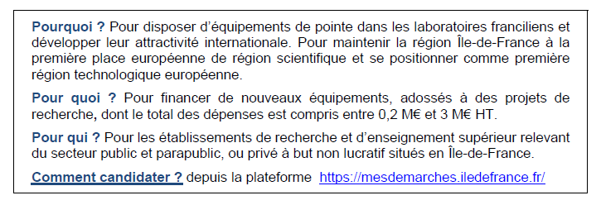

Slide 16
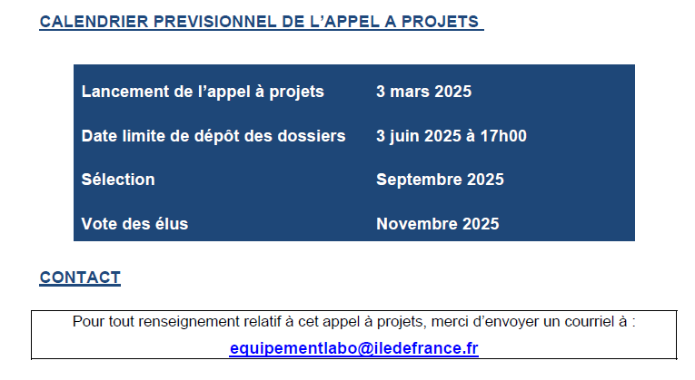

Slide 17
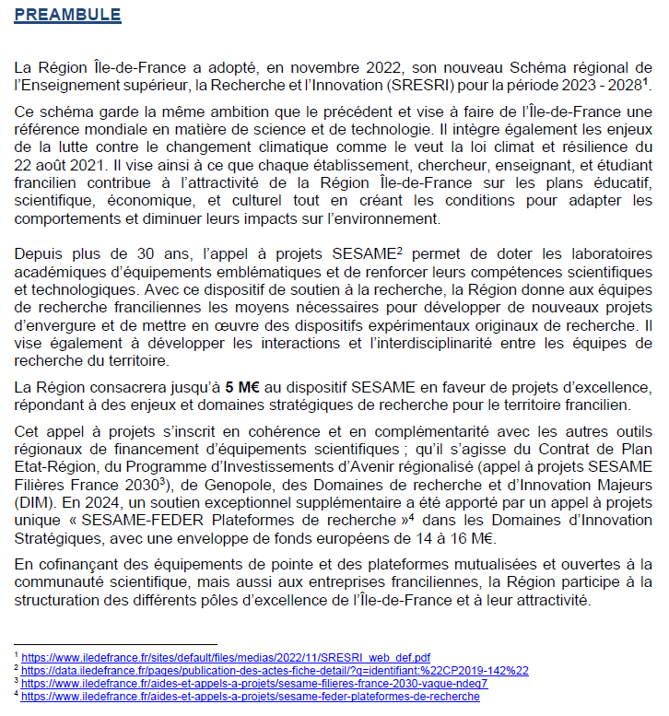

Slide 18
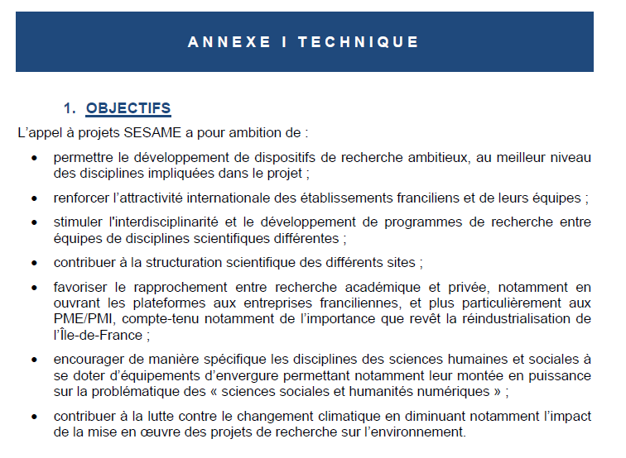
[objectif 1]
[objectif 2]
[objectif 3]
[objectif 4]
[objectif 5]
[objectif 6]
[objectif 7]

Slide 19
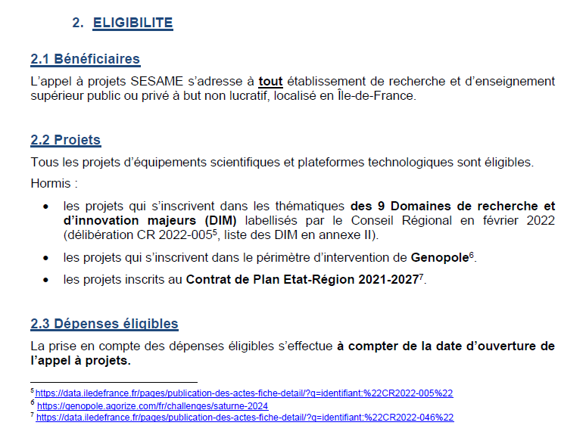
(1/2)

Slide 20
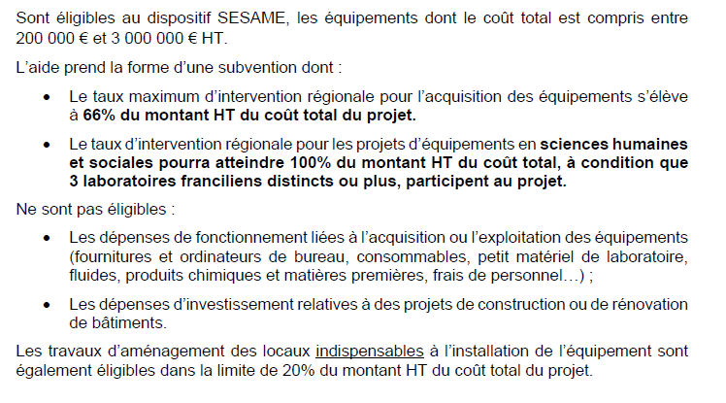
(2/2)

Slide 21
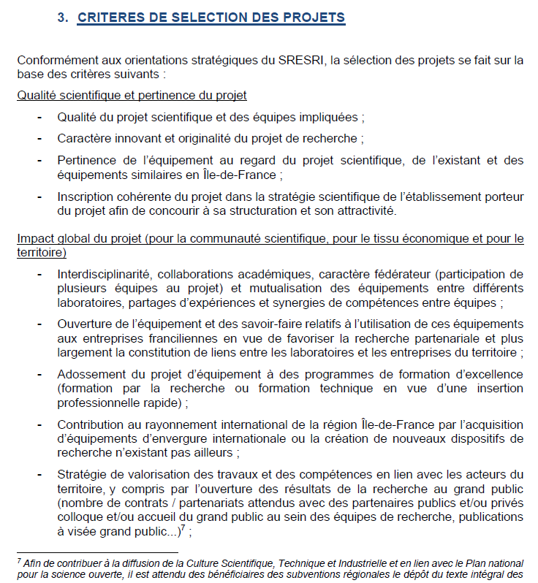
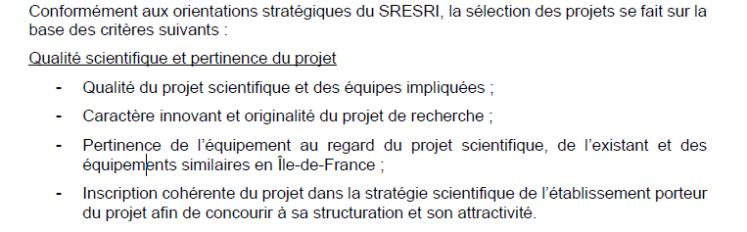
(1/3)

Slide 22

(2/3)

Slide 23
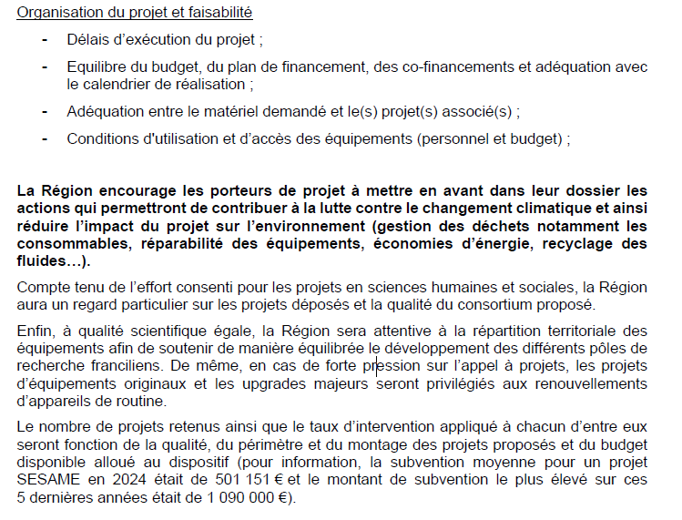
(3/3)

Slide 24
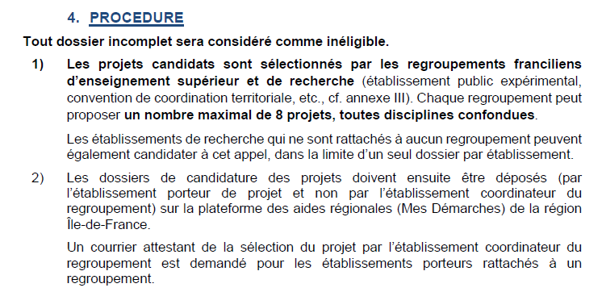
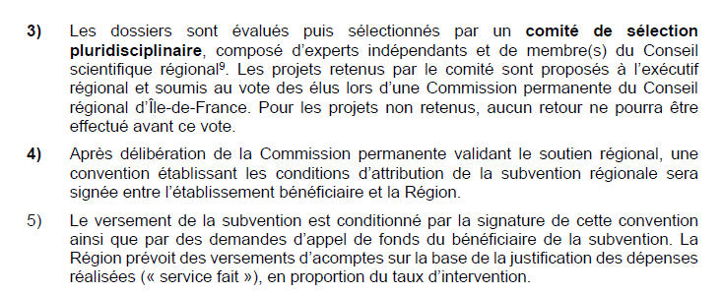

Slide 25
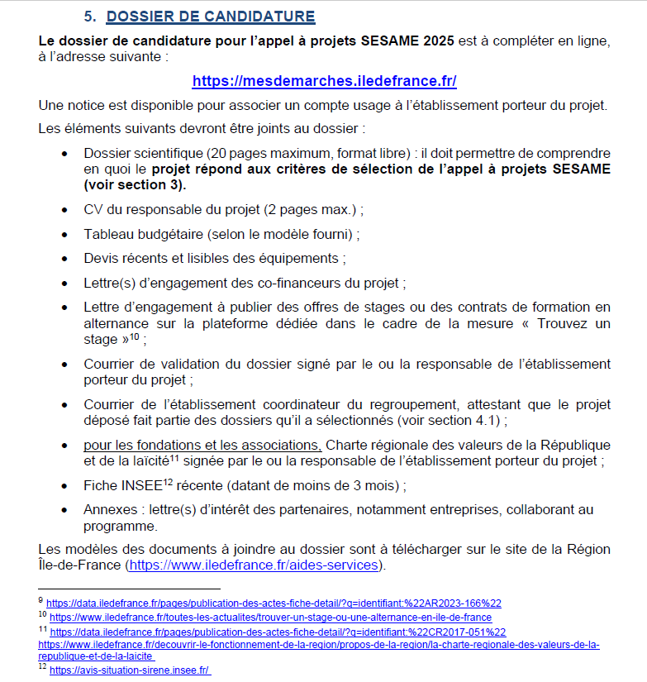

Slide 26
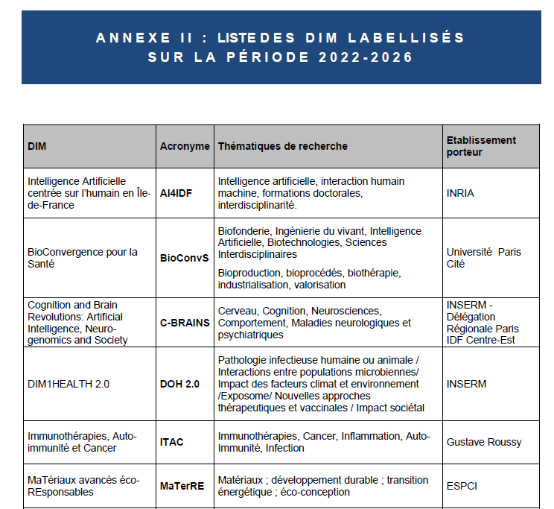

Slide 27
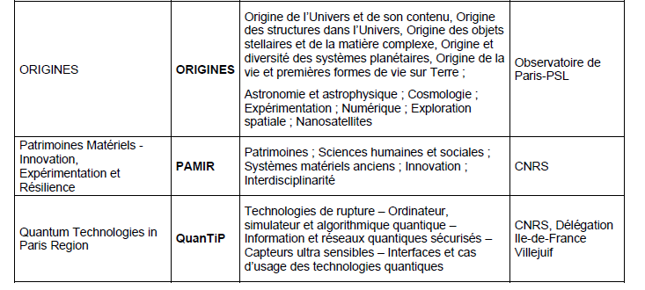

Slide 29
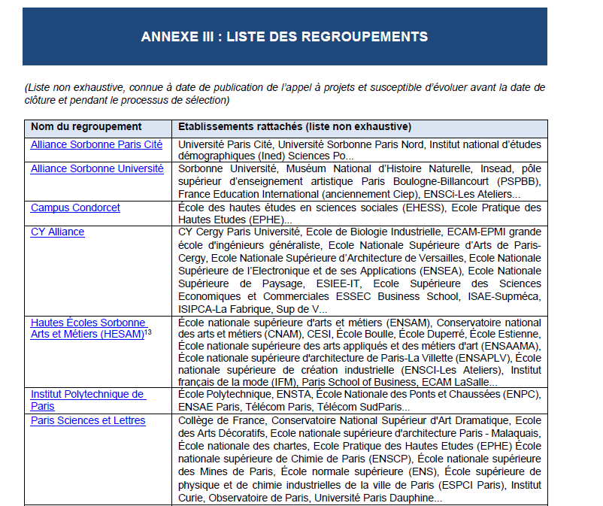

Slide 30


